Slide 1
По следам великого русского мореплавателя Алексея Чирикова
Великосельский О.А.
Вяткин С.И.
Экспедиции общества
«Память Балтики»

Slide 2
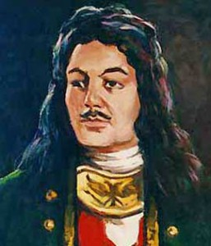
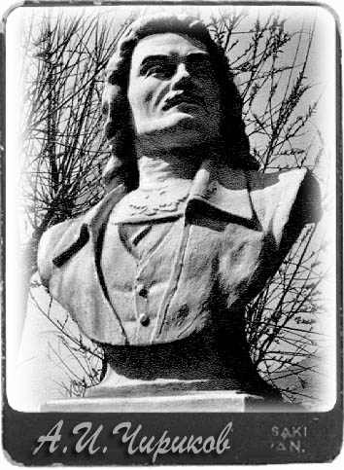
Алексей Чириков

Slide 3
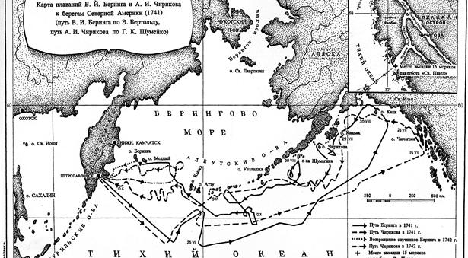
Карта плаваний Беринга и Чирикова к берегам Северной Америки

Slide 4
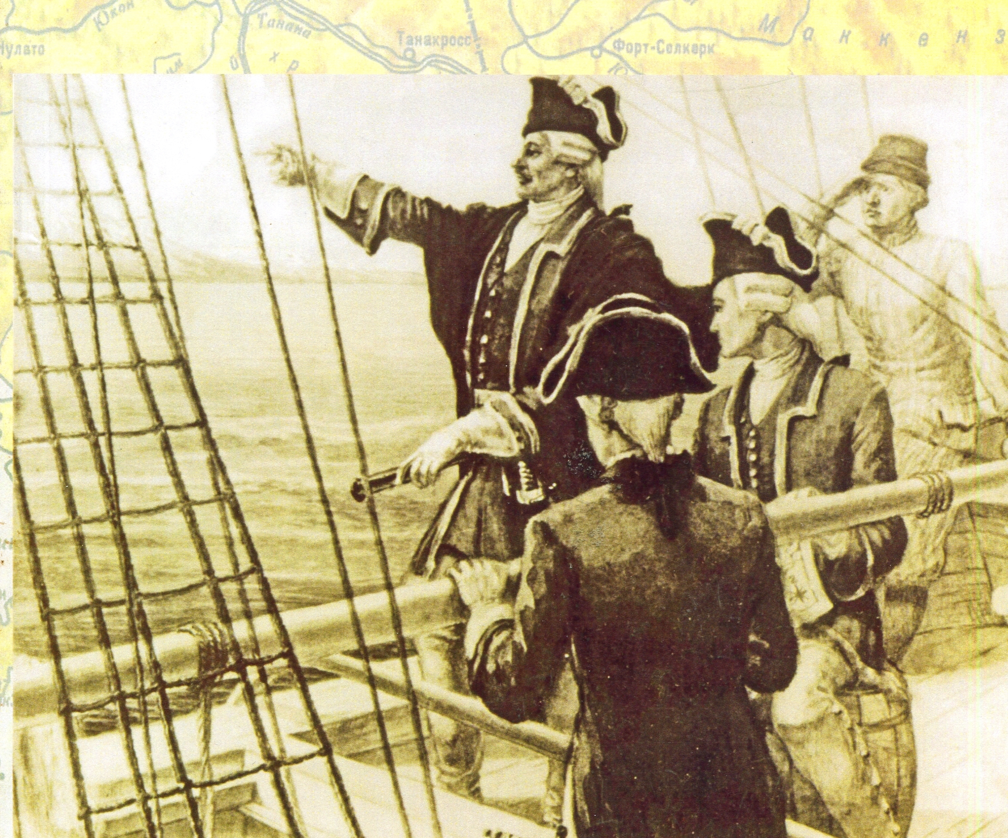
Чириков у берегов открытой им Америки

Slide 5
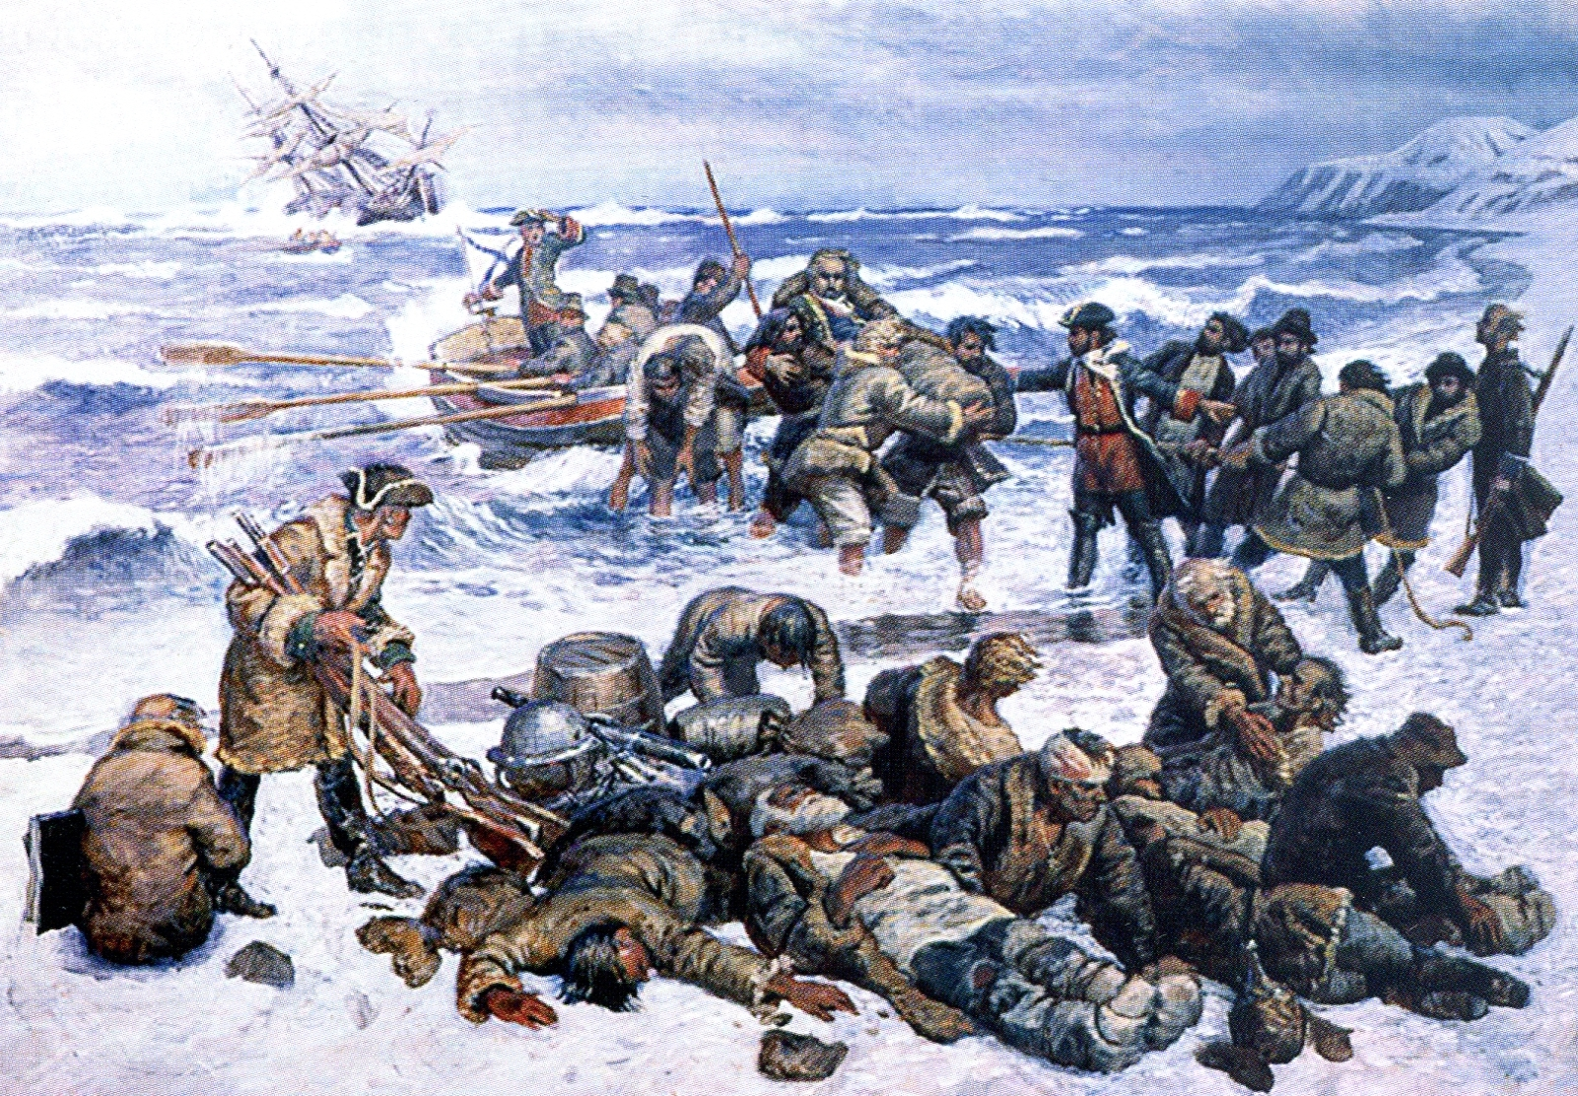
Высадка на берег команды пакетбота «Св.Пётр»

Slide 6
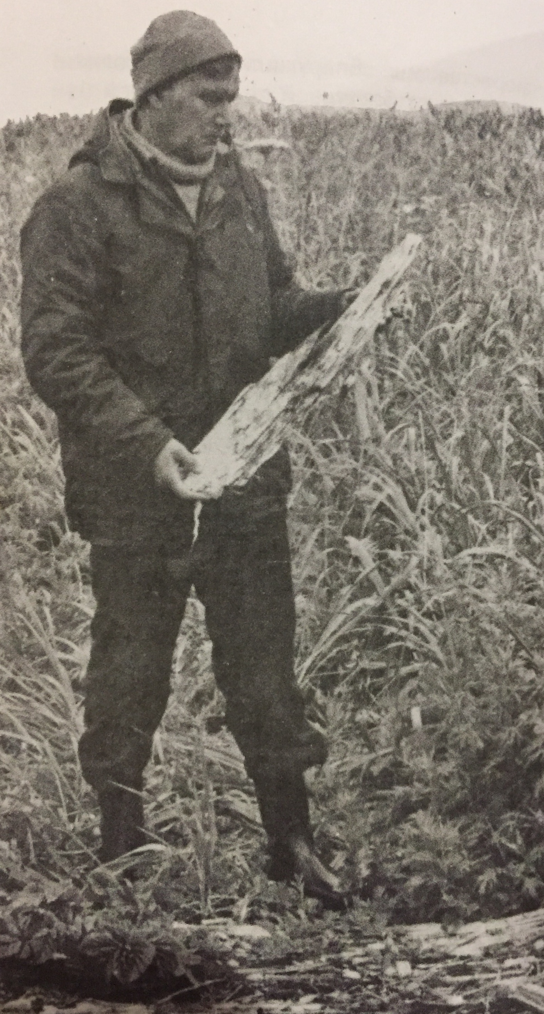
К.А.Шопотов с фрагментом пакетбота «Св.Петр»

Slide 7
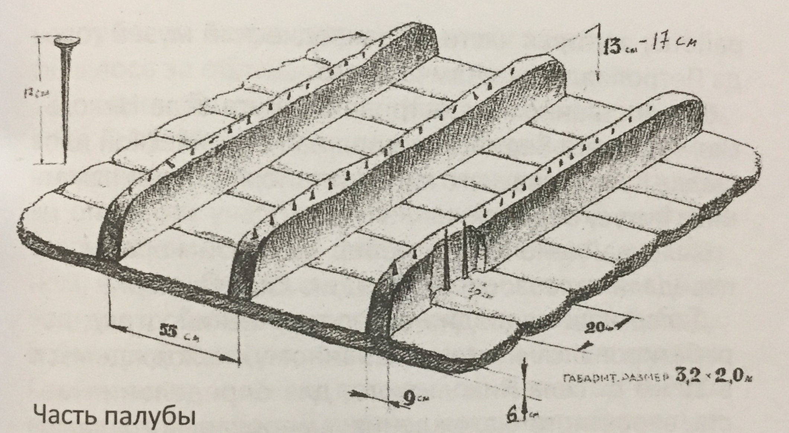
Фрагмент пакетбота «Св.Пётр»

Slide 8
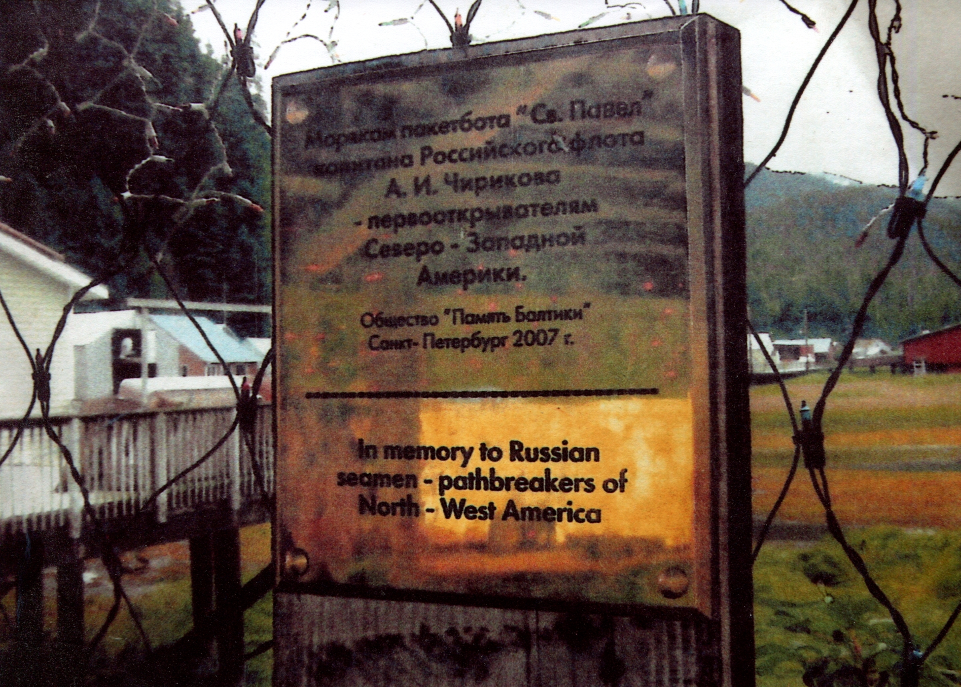
Памятный знак в п.Пеликан
Аляска, США

Slide 9
Спасибо за внимание!
Вяткин Святослав Игоревич
  Председатель Правления общества «Память Балтики»
    +7 921 942-46-75 info@balticmemory.org
Великосельский Олег Анатольевич
  Заместитель Председателя Правления общества «Память Балтики»
    +7 921 943-24-09

